Slide 1
.
        Truyện: CHÀO BUỔI SÁNG
        Lứa tuổi: 24-36 tháng
        Thời gian: 12- 15 phút
        Số lượng: 15 trẻ
        Giáo viên: Nguyễn Khánh Ly

Slide 2
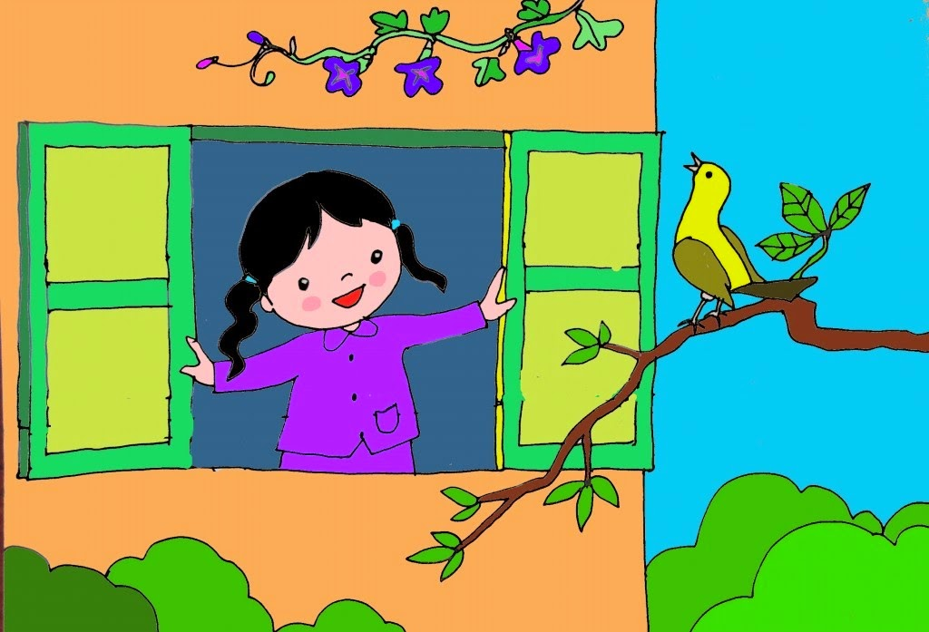
Buổi sáng, bé thức dậy và mở cánh cửa sổ ra. Bé thấy ngoài trời nắng đẹp và có một chú Chim đậu trên cành cây đang hót líu lo, líu lo.
- Bé nói,chào chú Chim. Chúc chú một buổi sáng vui vẻ
- Chú chim chào bé ngoan! Chút chít, chút chít...- chú Chim nói rối rít.

Slide 3
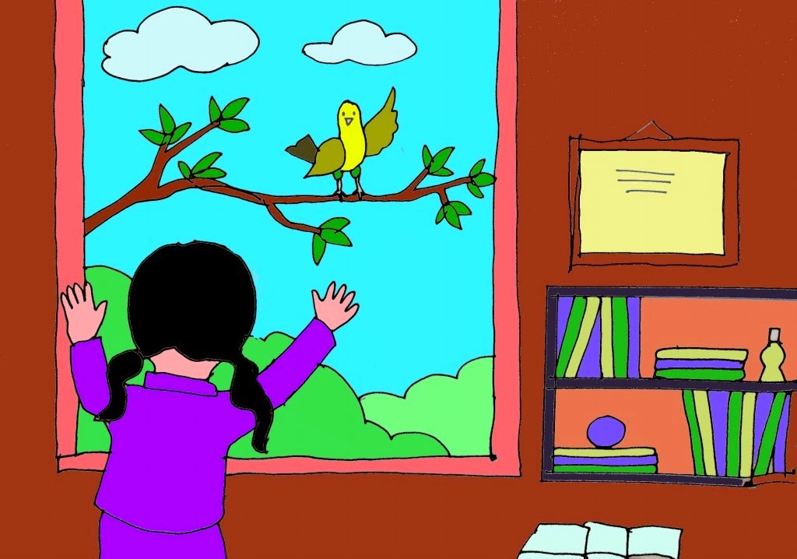
Bé vẫy vẫy tay chào Chim và chú Chim vẫy hai cánh chào lại.

Slide 4

Cô cừa kể cho các con nghe câu chuyện gì?

Slide 5
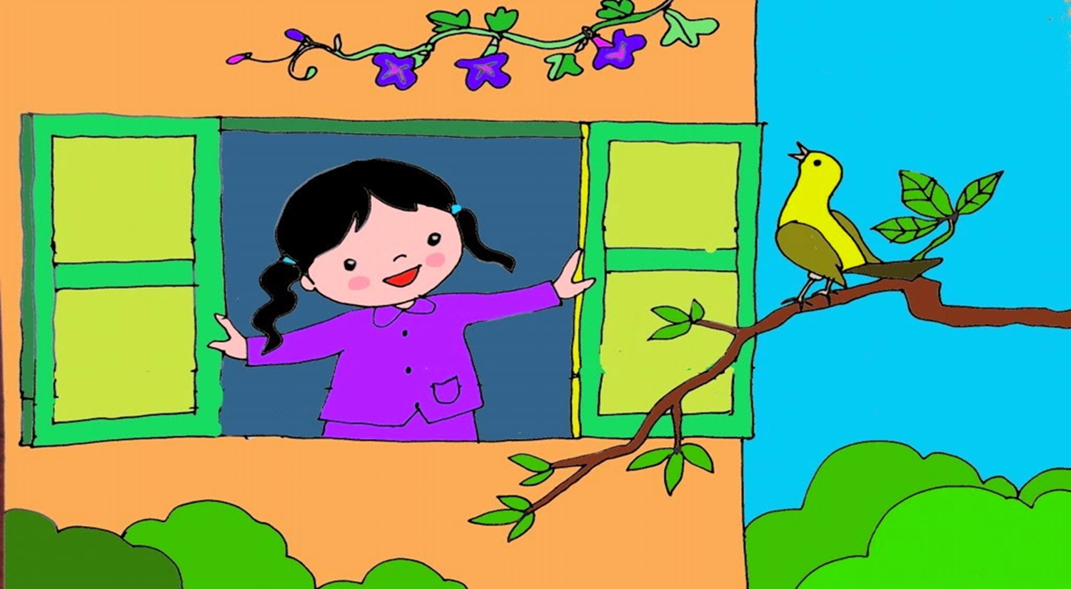
Trong câu chuyện có những nhân vật nào?

Slide 6
ĐÀM THOẠI – TRÍCH DẪN

Slide 7
- Buổi sáng khi thức dậy bé đã làm gì?
-Bé nhìn thấy chú gì đậu trên cành?

Slide 8

- Bé làm gì để chào chú chim?
- Chú chim đã chào bé lại như thế nào

